Slide 1
ÔN TẬP CHƯƠNG 4 VÀ CHƯƠNG 5

Slide 2
MỤC TIÊU
01
02
Trình bày tóm tắt những kiến thức đã học về chăn nuôi
Vận dụng những kiến thức đã học chung quanh chủ đề về chăn nuôi vào thực tiễn

Slide 3
Nhìn nhanh nhớ tốt
KHỞI ĐỘNG
Trò chơi
Start

Slide 4
Quy tắc chơi
Start
Trên màn hình xuất hiện nhiều bức ảnh.
Nhiệm vụ của em là nhớ tên càng nhiều các bức ảnh càng tốt.
Sau khoảng thời gian là 1 phút các em ghi hoặc gõ nhiều đáp án mà em nhớ càng nhiều càng tốt.
Chúc các em may mắn!

Slide 5
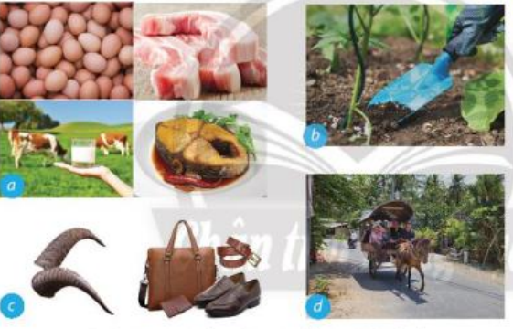
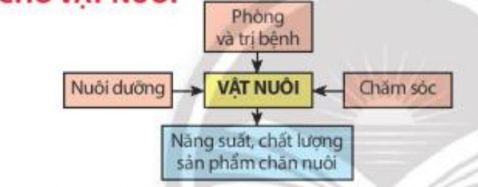
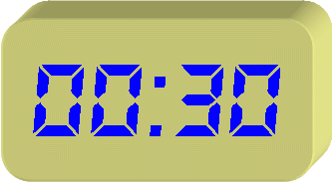
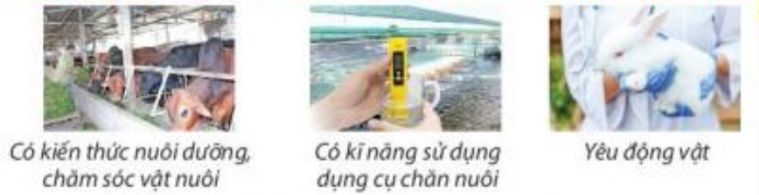
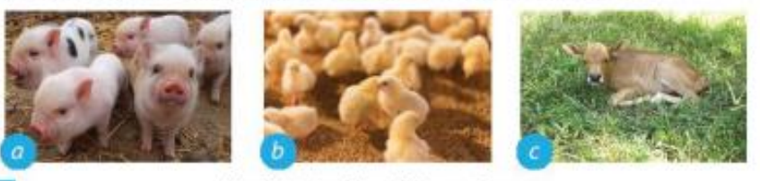
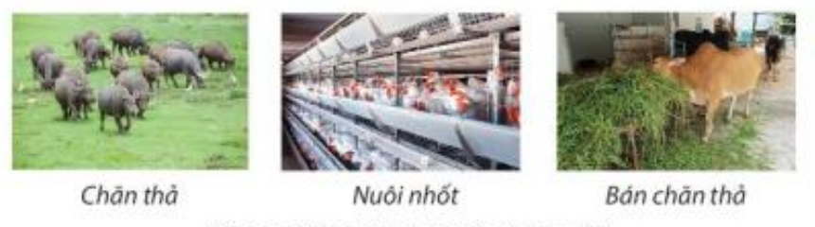
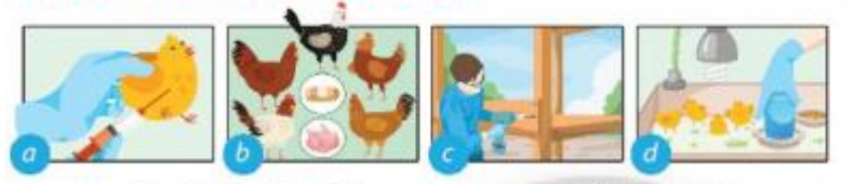
1
4
2
5
3
6

Slide 6
1
4
Vai trò của chăn nuôi
Vai trò của việc nuôi dưỡng, chăm sóc và phòng, trị bệnh
2
5
3
Yêu cầu đối với người lao động trong lĩnh vực chăn nuôi
6
Một số vật nuôi non
Phương thức chăn nuôi
Công việc trong quy trình chăn nuôi

Slide 7
Hệ thống hóa kiến thức chương 4 và chương 5
- Lớp chia 6 nhóm
- Mỗi nhóm chọn để thực hiện 1 trong 3 kiểu hoạt động sau:
* Cấp độ 1: Học sinh nhận giấy A3, hệ thống hóa các kiến thức đã học dưới dạng sơ đồ khối.
* Cấp độ 2: Học sinh nhận giấy A3 đã có sơ đồ khối cho sẵn. Học sinh điền từ vào sơ đồ khối.
* Cấp độ 3: học sinh chọn và ráp nối các ô có sẵn thành sơ đồ.

Slide 8

Tiêu chí | Trọng số | Mức độ |  |  |  | Điểm
 |  | Xuất sắc (10-9) | Tốt (8-7) | Đạt (6-5) | Chưa đạt (4-0)
Hoàn thành sơ đồ | 50% | - Hoàn thành đúng hoàn toàn sơ đồ. | -Hoàn thành đúng 80% sơ đồ | Hoàn thành 50% sơ đồ | Hoàn thành dưới 50% sơ đồ.
Thẩm mĩ và logic | 10% | -Sơ đồ đẹp, sạch. | -Sơ đồ rõ ràng, sạch | -Sơ đồ rõ ràng. | -Sơ đồ dán lệch, không rõ rằng hoặc không chắc chắn..
Trật tự và tinh thần hợp tác của nhóm | 20% | -Nhóm giữ trật tự tốt và các thành viên hoàn thành tốt nhiệm vụ của mình. | -Nhóm giữ trật tự tốt và các thành viên hoàn thành nhiệm vụ của mình. | -Nhóm có ồn nhưng giữ trật tự sau khi được nhắc nhở; các thành viên hoàn thành nhiệm vụ. | -Nhóm ồn và phải nhắc nhiều lần; các thành viên hoàn thành nhiệm vụ.
Tham gia phản biện | 20% | Tích cực nhận xét sơ đồ của nhóm khác và có đưa ra ý kiến sáng tạo đặc biệt. | Tích cực nhận xét sơ đồ của nhóm khác. | Có nhận xét sơ đồ của nhóm khác. | Không tham gia nhận xét.

Slide 9

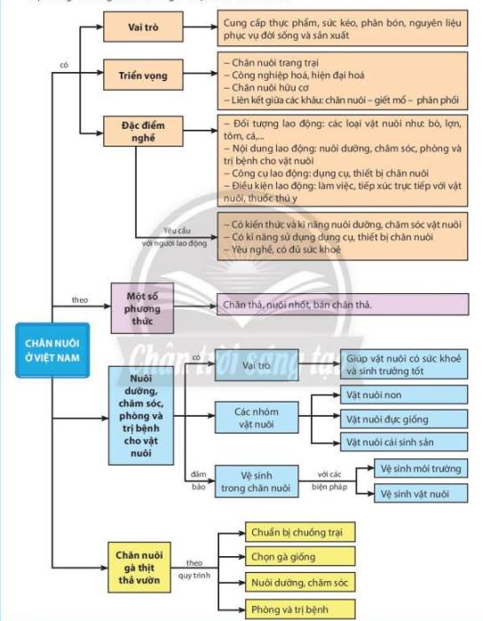

Slide 10

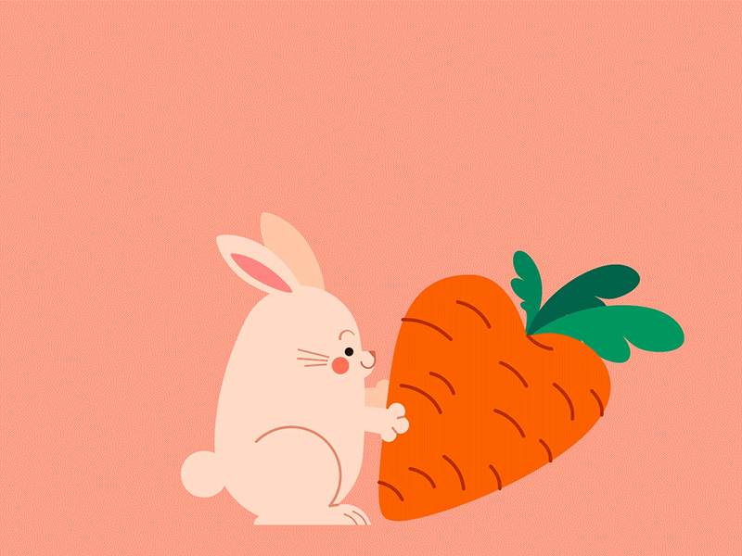
TRÒ CHƠI
“Chinh phục tri thức”

Slide 11
Quy tắc chơi
Start
Trên màn hình xuất hiện câu hỏi và đáp án.
Nhiệm vụ của các đội là suy nghĩ và đưa ra đáp án trong 30 giây.
Đáp án đúng được cộng 1 điểm, đáp án sai không có điểm.
Chúc các em may mắn!

Slide 12


“CHINH PHỤC TRI THỨC”
1. Ứng dụng công nghệ trong quản lí vật nuôi có lợi ích gì?
A
Theo dõi được hoạt động thường ngày của người lao động chăn nuôi.
Quản lí được đàn vật nuôi với quy mô nhỏ, số lượng vật nuôi ít.
B
Nắm được tình trạng địa hình nơi đang chăn thả đàn vật nuôi
C
Theo dõi được tình trạng sức khỏe, chu kì sinh sản…của vật nuôi.
D

Slide 13
“CHINH PHỤC TRI THỨC”
2. Những loại vật nuôi nào phù hợp với phương thức chăn nuôi chăn thả?
A
Trâu, bò.
B
Lợn.
C
Tằm.
D
Thỏ.

Slide 14
“CHINH PHỤC TRI THỨC”
3. Những loại vật nuôi nào phù hợp với phương thức chăn nuôi công nghiệp?
A
Gà, vịt, lợn.
B
Trâu, bò.
C
Ong.
D
Cừu, dê.

Slide 15
“CHINH PHỤC TRI THỨC”
4. Phương thức chăn nuôi bán chăn thả có đặc điểm gì?
A
Vật nuôi đi lại tự do, không có chuồng trại.
B
Vật nuôi tự kiếm thức ăn có trong thiên nhiên.
Vật nuôi sử dụng thức ăn công nghiệp kết hợp thức ăn tự tìm kiếm.
C
Vật nuôi chỉ sử dụng thức ăn, nước uống do người chăn nuôi cung cấp.
D

Slide 16
“CHINH PHỤC TRI THỨC”
5. Đặc điểm cơ thể ảnh hưởng đến quá trình sinh trưởng của vật nuôi non như thế nào?
A
Ảnh hưởng đến khả năng giữ ấm, miễn dịch của vật nuôi non.
Ảnh hưởng đến khả năng bú sữa mẹ của vật nuôi non.
B
Ảnh hưởng đến khả năng vận động của vật nuôi non.
C
Ảnh hưởng đến thời gian vật nuôi non ngủ trong ngày.
D

Slide 17
“CHINH PHỤC TRI THỨC”
6. Tại sao cần tiêu độc, khử trùng chuồng trại sau mỗi đợt nuôi?
A
Ngăn ngừa và tiêu diệt mầm bệnh phát sinh, tranh lây nhiễm.
B
Giữ vệ sinh chuồng trại chăn nuôi.
C
Làm sạch môi trường sống xung quanh.
Tiêu diệt vi sinh vật có hại cho vật nuôi (muỗi, côn trùng).
D

Slide 18
“CHINH PHỤC TRI THỨC”
7. Những vấn đề cần chú ý khi nuôi dưỡng vật nuôi cái sinh sản là:
A
Thức ăn đủ năng lượng và các chất dinh dưỡng.
B
Bổ sung zinc, manganese, iodine vào thức ăn.
C
Nguồn gốc của thức ăn cung cấp cho vật nuôi.
D
Nguồn nước cung cấp cho vật nuôi.

Slide 19
“CHINH PHỤC TRI THỨC”
8. Thế nào là chuồng nuôi gà hợp vệ sinh?
A
Tường chuồng nuôi gà được sơn màu xanh.
B
Chuồng nuôi gà được xây bằng gạch, mái lợp ngói.
Chuồng nuôi gà sạch sẽ, khô ráo, thoáng mát, đủ ánh sáng.
C
D
Trong chuồng nuôi gà có bóng đèn sưởi ấm cho gà.

Slide 20
“CHINH PHỤC TRI THỨC”
9. Việc chăn thả đem lại những ích lợi gì cho đàn gà thịt thả vườn?
A
Nơi gà nghỉ ngơi, tránh nắng, mưa.
B
Nơi gà chạy nhảy, vận động.
C
Nơi gà ăn và uống nước.
D
Nơi bổ sung thêm chất dinh dưỡng, vitamin cho gà.

Slide 21
“CHINH PHỤC TRI THỨC”
10. Thể trạng của gà con giống ảnh hưởng như thế nào đến quá trình phát triển của đàn gà?
A
Đàn gà con dễ thích nghi với môi trường sống.
B
Màu lông của gà không thay đổi.
C
Đàn gà ít mắc bệnh, phát triển nhanh.
D
Khả năng tiêu hóa thức ăn của gà tốt.

Slide 22
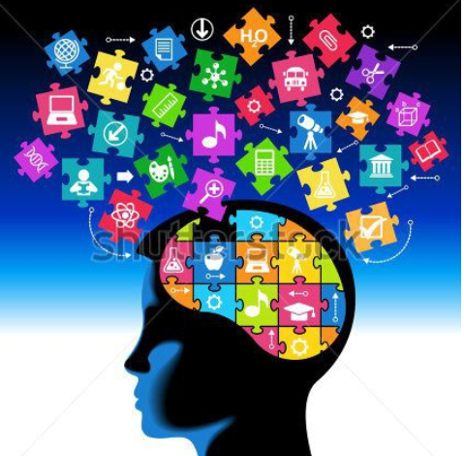
VỀ ĐÍCH
“Trò chơi vòng quay may mắn”

Slide 23
Quy tắc chơi
Start
Mỗi đội có quyền lựa chọn 1 câu hỏi bất kì.
GV sẽ chiếu nội dung câu hỏi cả đội suy nghĩ trong thời gian 30 giây và trả lời.
Đúng được 10 điểm, sai trừ 5 điểm, bỏ lượt thì đội nào giơ tay nhanh nhất sẽ có quyền trả lời.
Chúc các em thành công!

Slide 24






VÒNG QUAY
MAY MẮN
3
5
1
2
3
7
2
9
8
4
5
6
6
4
7
8
9
QUAY

Slide 25
Vận dụng
Em hãy liệt kê các giống vật nuôi đang phổ biến ở địa phương của em?

Slide 26

Thân ái chào các bạn !

Slide 27

Câu 1: Ngành chăn nuôi có vai trò như thế nào trong nền kinh tế nước ta?
Trả lời: Chăn nuôi có vai trò quan trọng, cung cấp nhiều sản phẩm cho đời sống, sản xuất và xuất khẩu.

Slide 28

Lucky NUMBER
+ 5 điểm

Slide 29
Câu 2: Hãy kể tên một số nghề phổ biến trong chăn nuôi.
Trả lời: Một số nghề phổ biến trong lĩnh vực chăn nuôi như: nhà chăn nuôi, nhà tư vấn nuôi trồng thủy sản, bác sĩ thú y,…

Slide 30
Câu 3: Hãy trình bày những yêu cầu đối với người lao động trong lĩnh vực chăn nuôi.
Trả lời: Để làm việc trong lĩnh vực chăn nuôi cần có kiến thức về kĩ thuật nuôi dưỡng, chăm sóc vật nuôi; vận hành các máy móc, thiết bị chăn nuôi; có tinh thần trách nhiệm, yêu nghề và yêu động vật.

Slide 31

Unlucky number
- 5 điểm

Slide 32
Câu 4: Hãy kể tên các phương thức chăn nuôi phổ biến ở nước ta.
Trả lời : Có 3 phương thức chăn nuôi phổ biến ở nước ta là: chăn thả, nuôi nhốt và bán chăn thả.

Slide 33
Câu 5: Hãy nêu các đặc điểm cơ thể của vật nuôi non mà e biết.
Trả lời: Cơ thể vật nuôi non có những đặc điểm sinh lí sau:
+ Sự điều tiết thân nhiệt chưa hoàn chỉnh;
+ Chức năng của hệ tiêu hóa chưa hoàn chỉnh;
+ Chức năng miễn dịch chưa tốt, sức đề kháng kém hơn so với vật nuôi trưởng thành.

Slide 34
Lucky NUMBER
+ 5 điểm

Slide 35
Câu 6: Em nghĩ thế nào về ý kiến “Phòng bệnh hơn chữa bệnh” cho vật nuôi?
Trả lời: Phòng bệnh thì người nuôi sẽ chủ động hơn, sẽ đỡ tốn công sức, tiền của và thời gian hơn; nếu để vật nuôi mắc bệnh rồi mới chữa thì sẽ tốn kém và hiệu quả kinh tế thấp.

